Slide 1





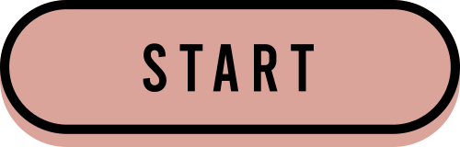

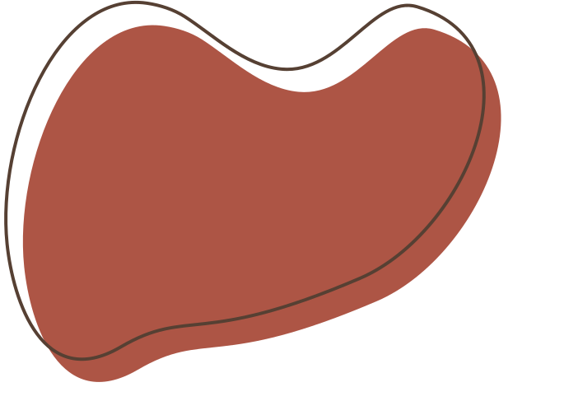
KHTN8
KHÁI QUÁT VỀ CƠ THỂ NGƯỜI
GIẢI MÃ Ô CHỮ

Slide 2



Cách chơi
Chọn 1 ô chữ, tham gia trả lời câu hỏi để điền vào ô chữ, hoàn tất 8 câu hỏi để tìm ra từ khóa của ô chữ.
Câu trả lời đúng +1đ
Từ khóa đúng +3đ

Slide 3
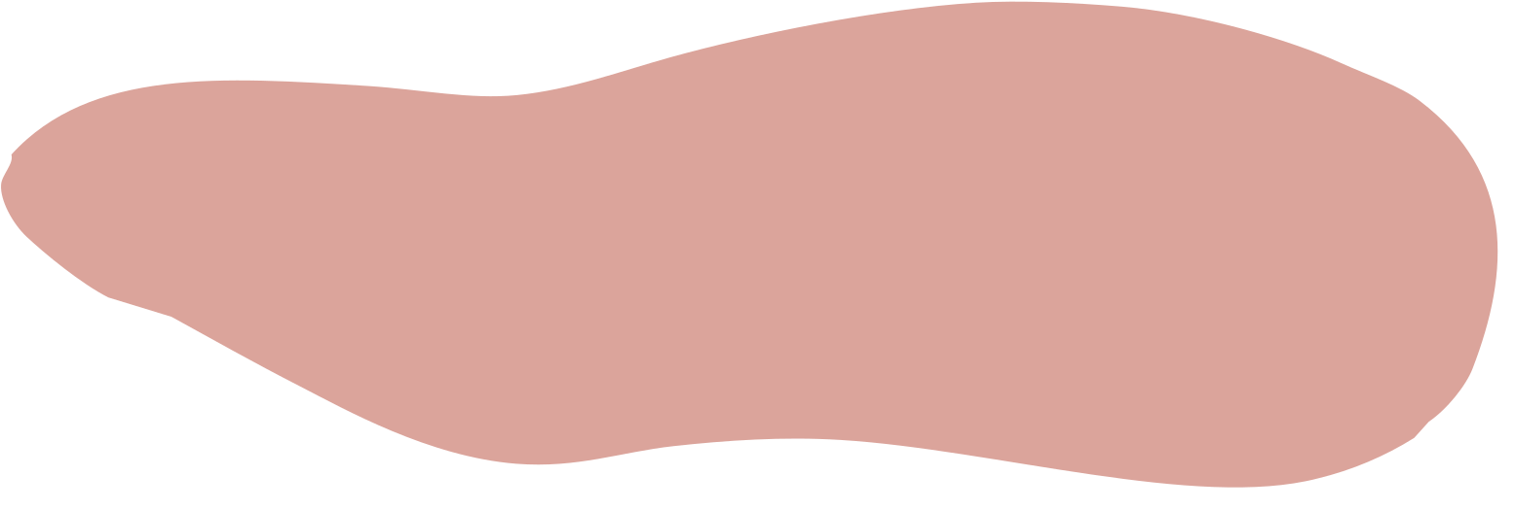


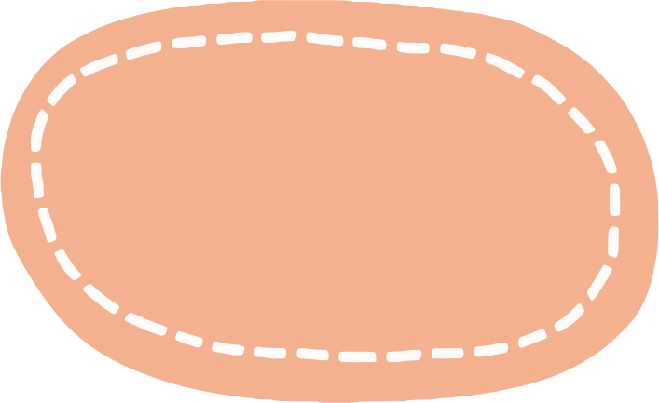



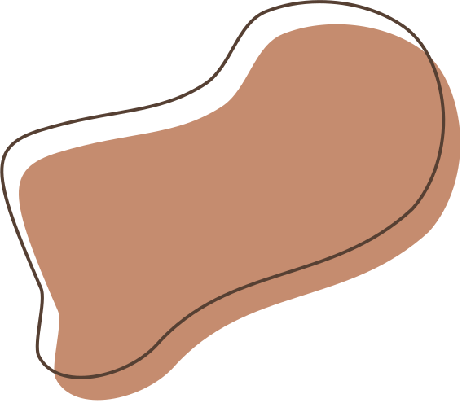
Question Time

Slide 4





Giải mã ô chữ
s
i
n
h
d
u
c
t
h
o
n
g
t
i
n
v
a
n
x
u
n
g
g
a
n
n
u
o
c
t
i
e
u
p
h
o
i
t
i
e
u
h
o
a

Slide 5







Slide 6













Câu số 1
Duy trì nòi giống là chức năng của hệ cơ quan nào?
Đây là gì?
s
i
n
h
d
ụ
c

Slide 7
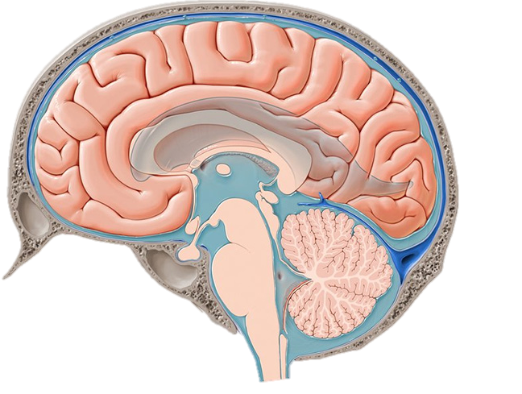
Câu số 2
Não bộ và tủy sống giúp xử lí__
Đây là gì?
t
h
ô
n
g
t
i
n

Slide 8
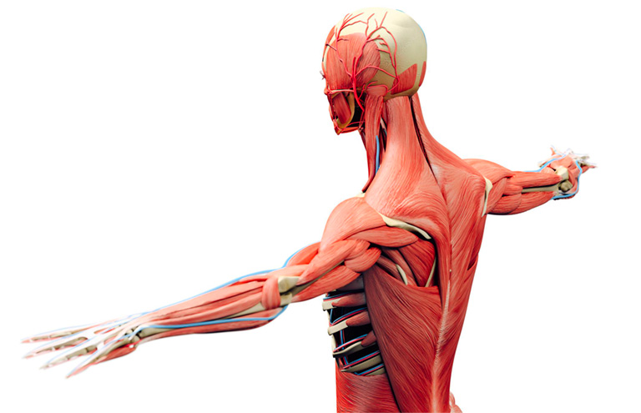
Câu số 3
Loại cơ tạo hình dáng, vận động là cơ gì?
Đây là gì?
v
â
n

Slide 9
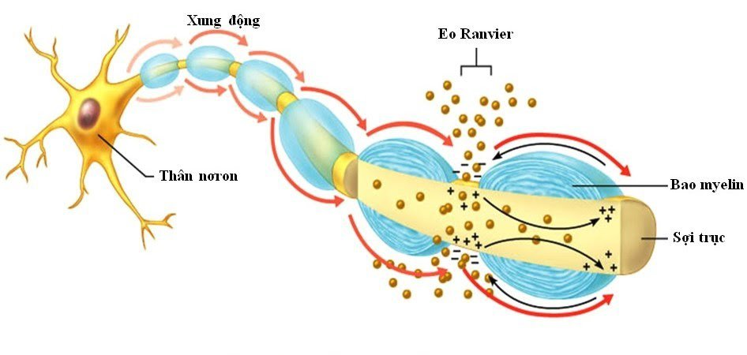
Câu số 4
Dây thần kinh có chức năng dẫn truyền____thần kinh.
Đây là gì?
x
u
n
g

Slide 10
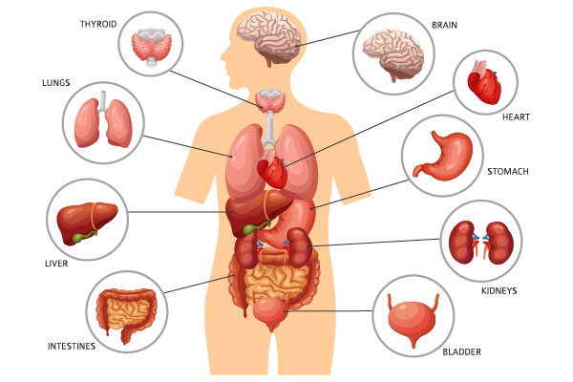
Câu số 5
Thải chất độc là đặc trưng của cơ quan nào?
Đây là gì?
g
a
n

Slide 11
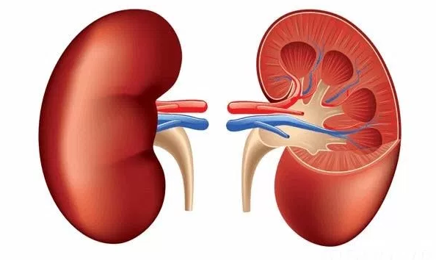
Câu số 6
Thận là cơ quan bài tiết gì?
Đây là gì?
n
ư
ớ
c
t
i
ể
u

Slide 12
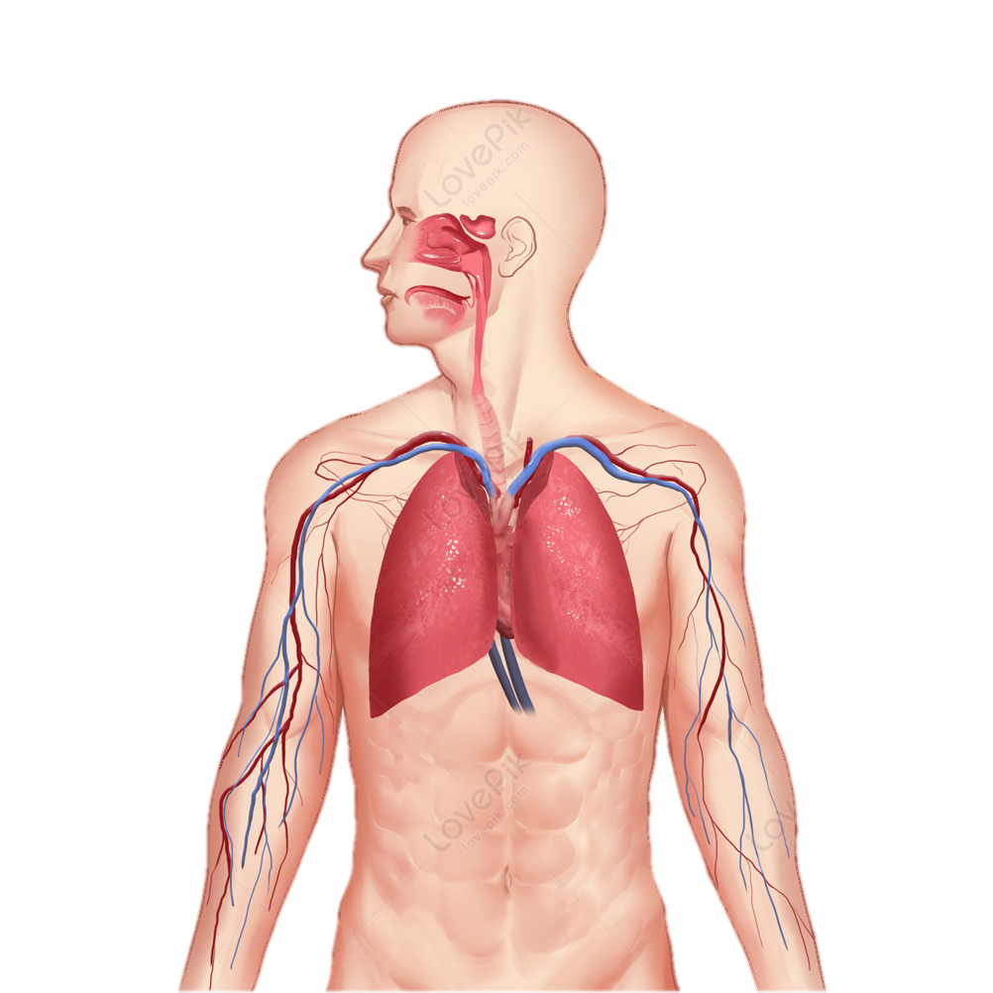
Câu số 7
Cơ quan thực hiện trao đổi khí ở hệ hô hấp là gì?
Đây là gì?
p
h
ổ
i

Slide 13
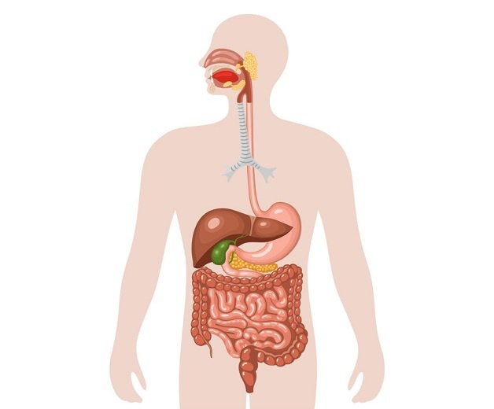
Câu số 8
Vận chuyển thức ăn, hấp thu chất dinh dưỡng là của hệ cơ quan nào?
Đây là gì?
t
i
ê
u
h
ó
a

Slide 14
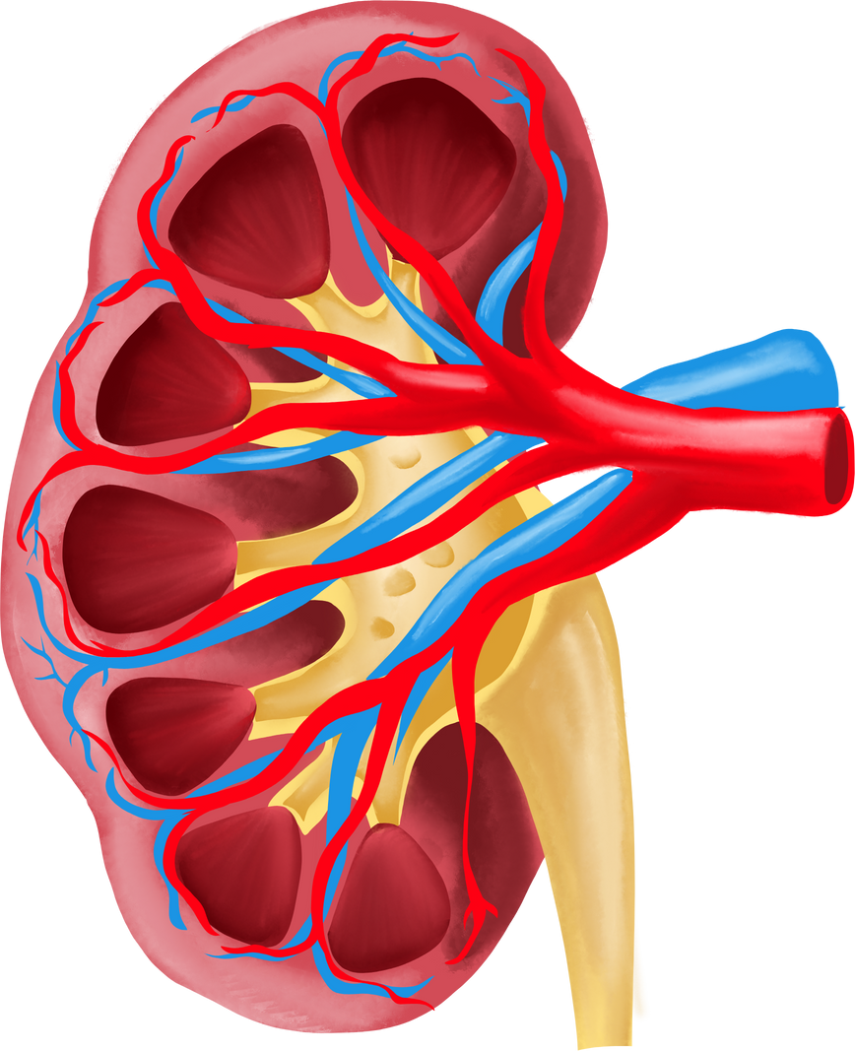
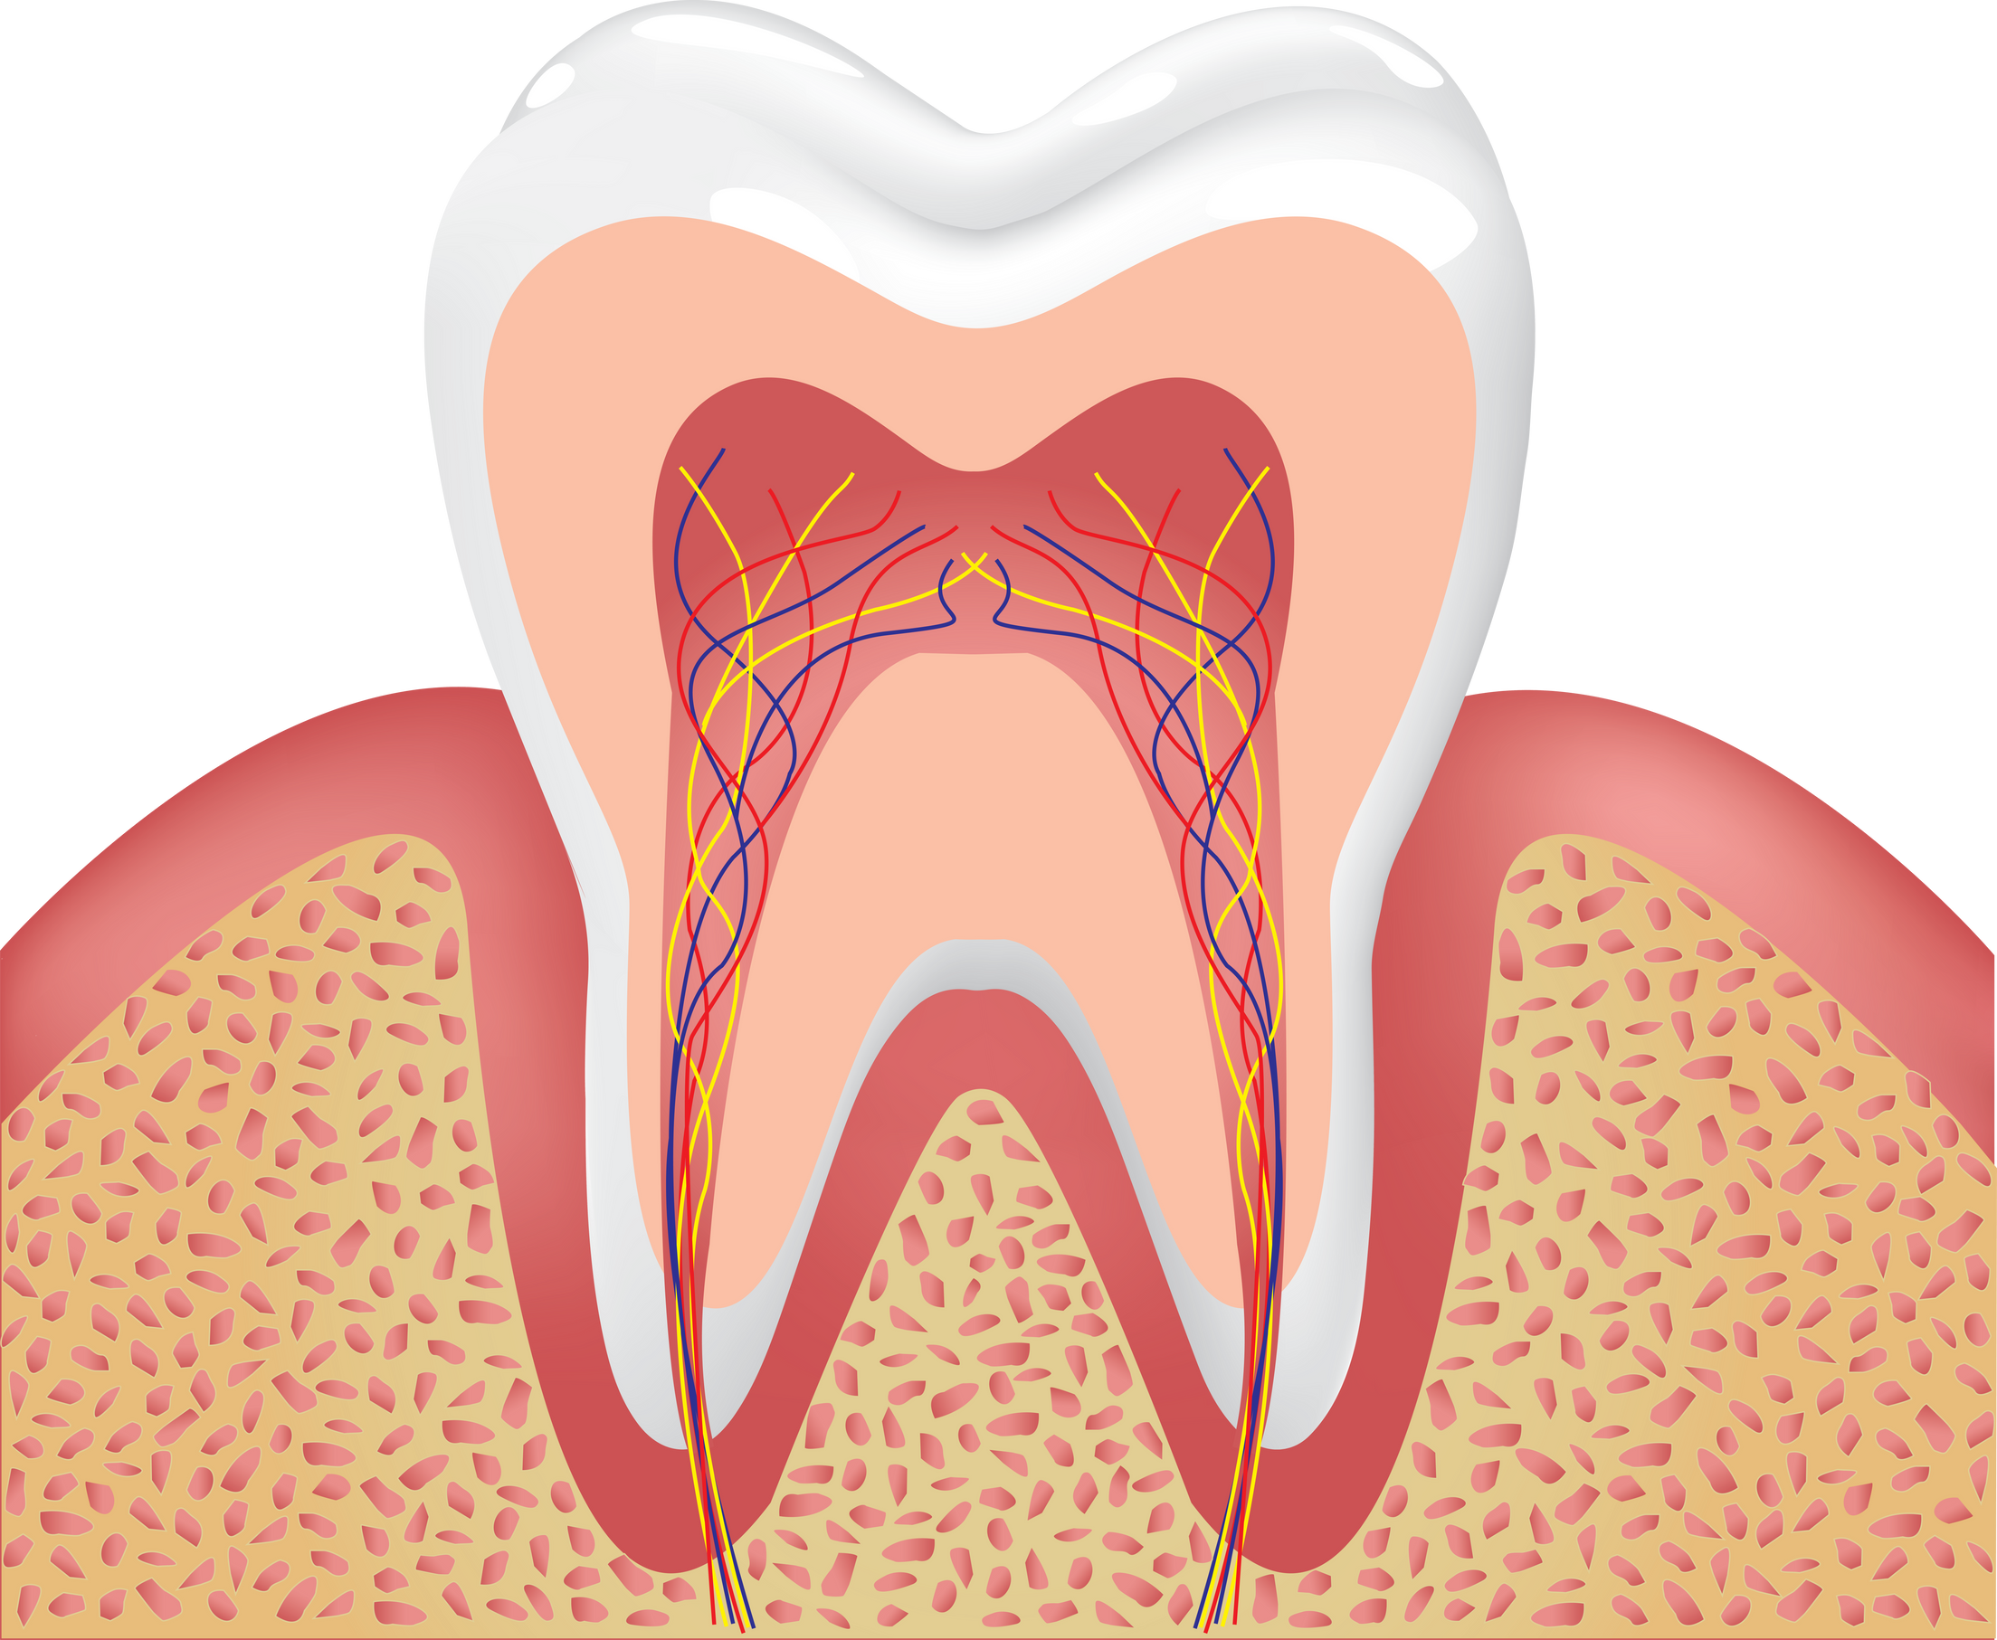
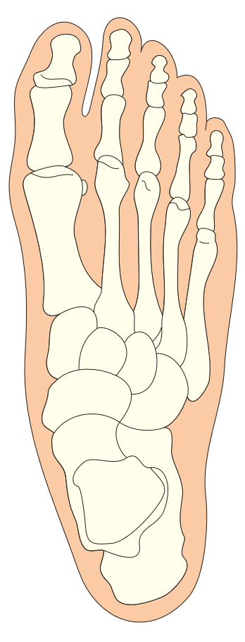
Chương VII
SINH HỌC CƠ THỂ NGƯỜI

Slide 15
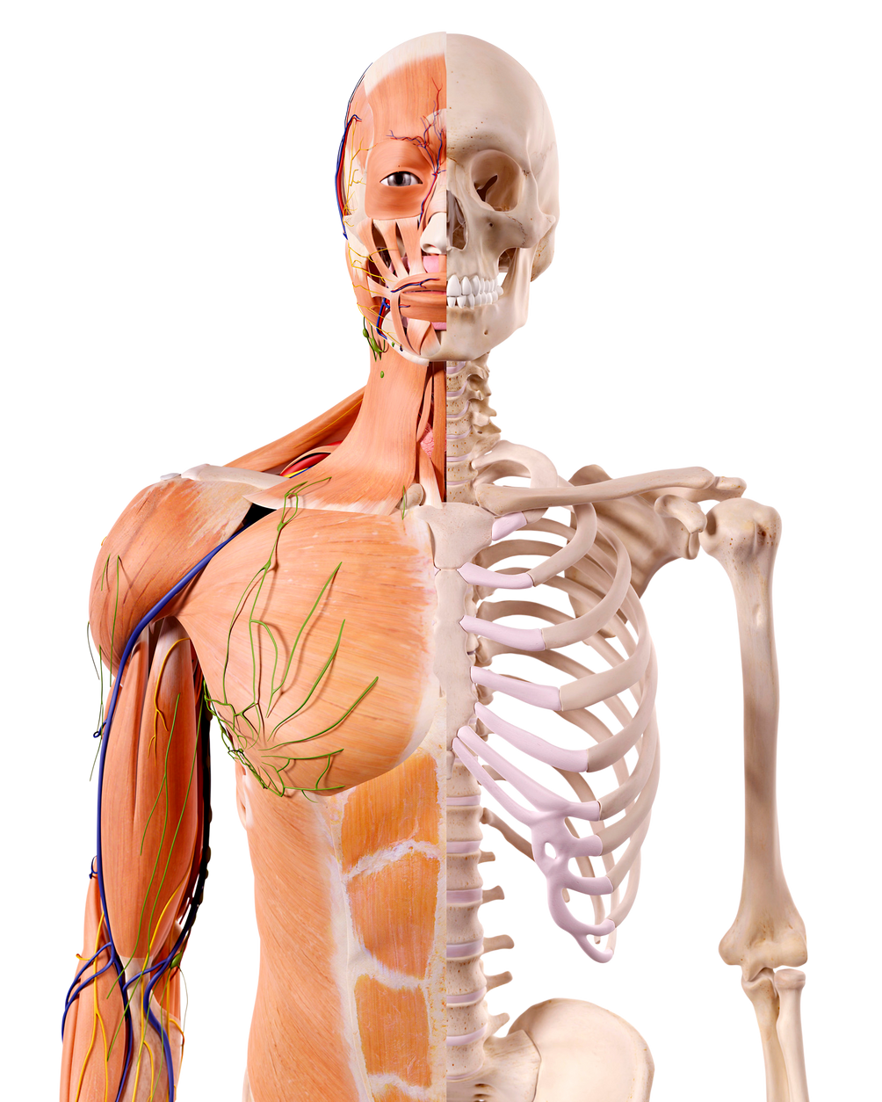
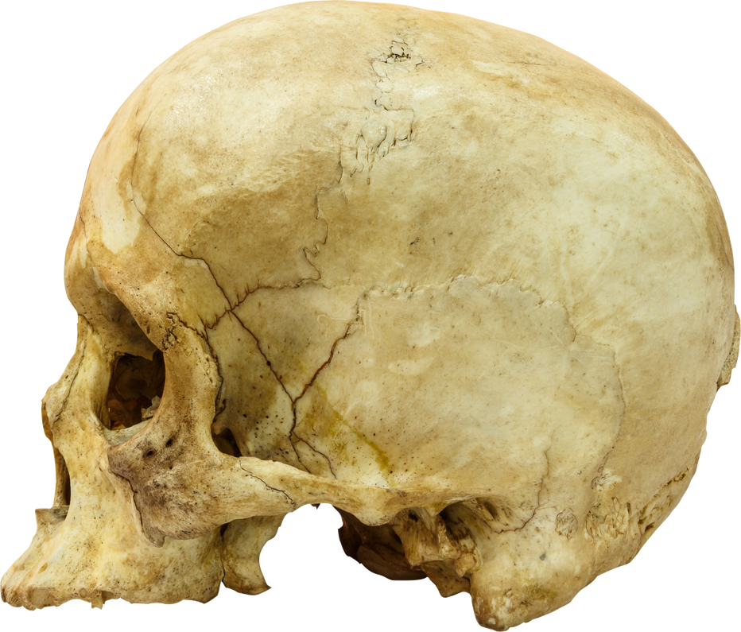
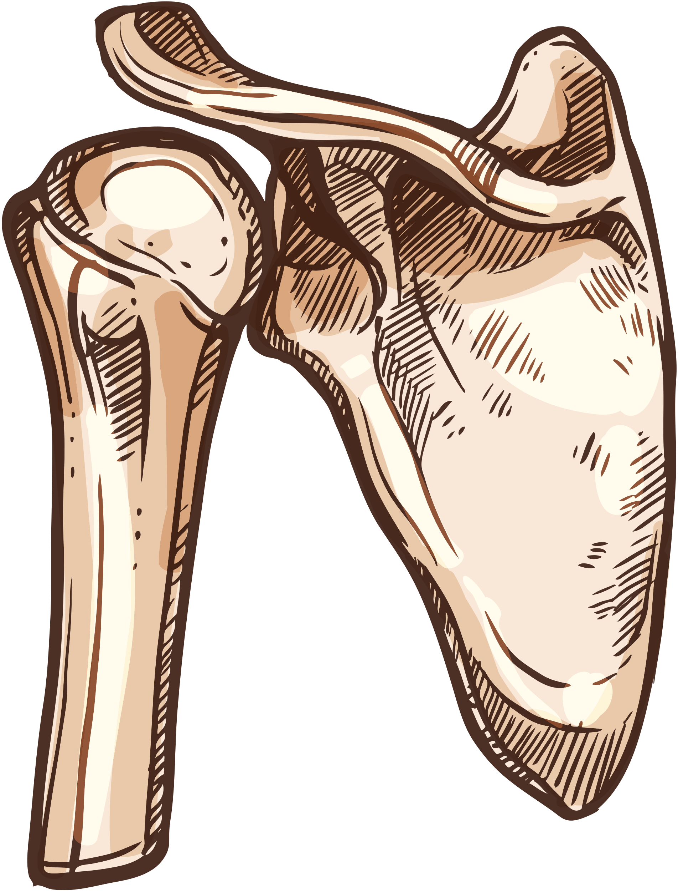
Bài 31
HỆ VẬN ĐỘNG
Ở NGƯỜI

Slide 16
NỘI DUNG BÀI HỌC
I. CẤU TẠO VÀ CHỨC NĂNG CỦA HỆ VẬN ĐỘNG
II. MỘT SỐ BỆNH, TẬT LIÊN QUAN ĐẾN HỆ VẬN ĐỘNG
III. Ý NGHĨA CỦA TẬP THỂ DỤC, THỂ THAO
IV. THỰC HÀNH SƠ CỨU VÀ BĂNG BÓ KHI NGƯỜI KHÁC BỊ GÃY XƯƠNG

Slide 17
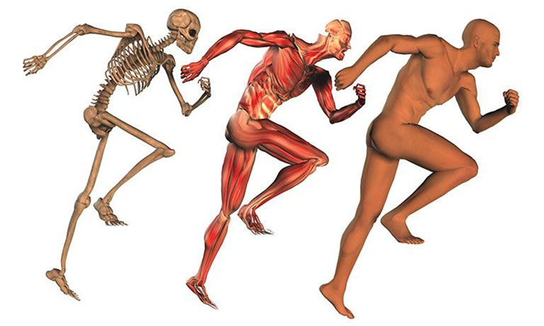
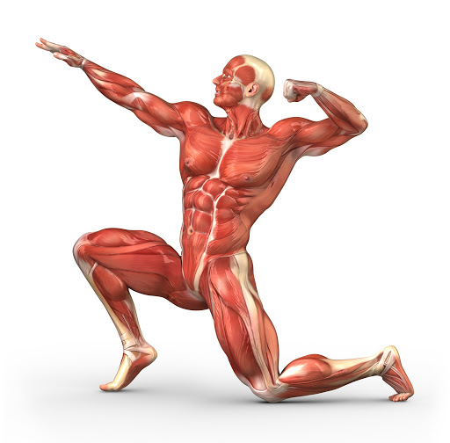
Tại sao mỗi người lại có vóc dáng và kích thước khác nhau? Nhờ đâu mà cơ thể người có thể di chuyển, vận động?

Slide 18
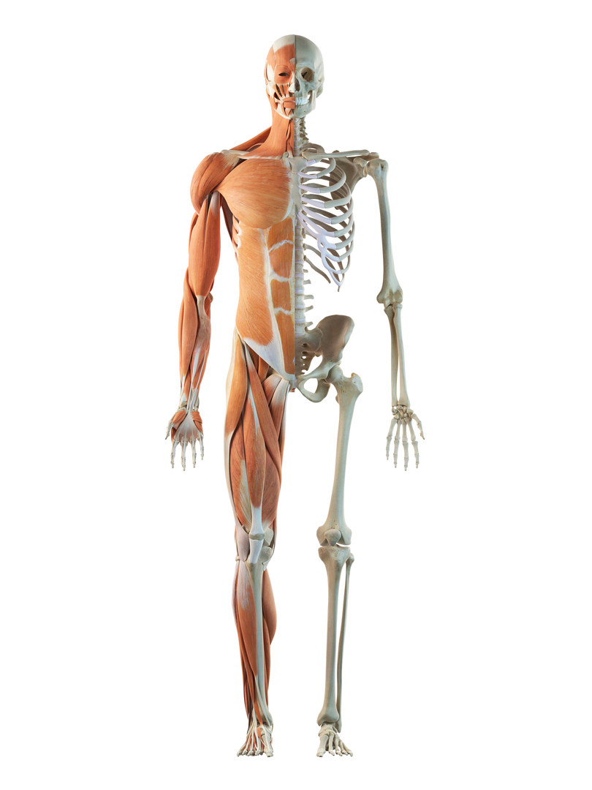
I. CẤU TẠO VÀ CHỨC NĂNG CỦA HỆ VẬN ĐỘNG
1. Cấu tạo của hệ vận động
Quan sát hình, phân loại các xương vào ba phần của bộ xương.
Cơ đầu
Xương sọ não
Xương ức
Cơ thân
Xương sườn
Xương tay
Xương sống
Phân loại các xương vào 3 phần của bộ xương:
- Xương đầu: Xương sọ não, xương sọ mặt.
- Xương thân: Xương ức, xương sườn, xương sống.
- Xương chi: Xương tay, xương chân.
Cơ tay
Cơ chân
Xương chân

Slide 19
I. CẤU TẠO VÀ CHỨC NĂNG CỦA HỆ VẬN ĐỘNG
1. Cấu tạo của hệ vận động
Hệ vận động ở người có cấu tạo bao gồm bộ xương và hệ cơ
Thành phần hóa học
Cấu trúc
Thành phần hóa học của xương người gồm: chất hữu cơ và chất khoáng
Chất hữu cơ gồm protein (chủ yếu là collagen), lipid và sacccharide, đảm bảo cho xương có tính đàn hồi
Chất khoáng chủ yếu là muối calcium, muối phosphate đảm bảo cho xương có tính rắn chắc
Thành phần các tế bào cơ gồm: sợi actin và myosin, chúng trượt lên nhau tạo nên sự co cơ
Sợi actin là những sợi mỏng gồm 3 thành phần protein khác nhau (actin, tropomyosin, troponin)
Sợi myosin là những sợi dày

Slide 20
I. CẤU TẠO VÀ CHỨC NĂNG CỦA HỆ VẬN ĐỘNG
1. Cấu tạo của hệ vận động
Hệ vận động ở người có cấu tạo bao gồm bộ xương và hệ cơ
Thành phần hóa học
Cấu trúc
Đặc điểm cấu trúc của hệ vận động phù hợp với chức năng
Bộ xương người trưởng thành có khoảng 206 xương, dài ngắn khác nhau, được chia thành ba phần: xương đầu, xương thân, xương chi.

Slide 21
I. CẤU TẠO VÀ CHỨC NĂNG CỦA HỆ VẬN ĐỘNG
1. Cấu tạo của hệ vận động
Hệ vận động ở người có cấu tạo bao gồm bộ xương và hệ cơ
Thành phần hóa học
Cấu trúc
Đặc điểm cấu trúc của hệ vận động phù hợp với chức năng
Cơ thể người có khoảng 600 cơ tạo thành hệ cơ, chưa kể đến các cơ vận động nội tạng (cơ tạng hay cơ trơn) và cơ vận động tim (cơ tim).

Slide 22
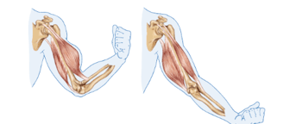
II. SỰ PHỐI HỢP HOẠT ĐỘNG CỦA CƠ – XƯƠNG – KHỚP
I. CẤU TẠO VÀ CHỨC NĂNG CỦA HỆ VẬN ĐỘNG
2. Chức năng của hệ vận động
Quan sát hình bên, so sánh tư thế của tay khi cơ co và dãn. Liên hệ kiến thức về đòn bẩy đã học ở bài 19, cho biết tay ở tư thế nào có khả năng chịu tải tốt hơn?
• So sánh tư thế của tay khi cơ co và dãn:
- Khi cơ co: Cẳng tay cong lên sát cánh tay, làm cho bắp cơ ở cánh tay ngắn lại và phình ra.
- Khi cơ dãn: Cánh tay duỗi thẳng, làm cho bắp cơ ở cánh tay trở về trạng thái bình thường.
• Tay ở tư thế co có khả năng chịu tải tốt hơn vì khi tay ở tư thế co, khớp xương tạo nên điểm tựa, sự co cơ tạo nên lực kéo giúp nâng sức chịu tải của tay.

Slide 23
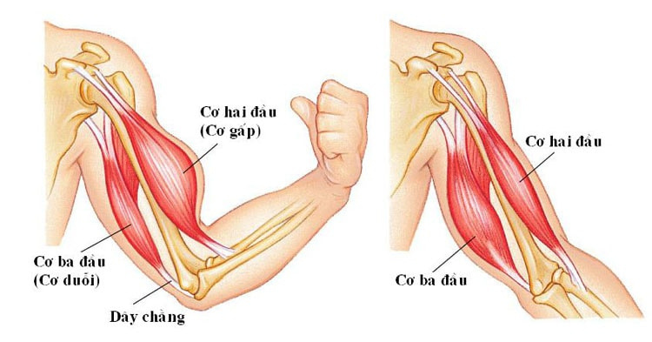
I. SỰ PHÙ HỢP GIỮA CẤU TẠO VÀ CHỨC NĂNG CỦA HỆ VẬN ĐỘNG
2. Chức năng của hệ vận động
Bộ xương tạo nên khung cơ thể, giúp cơ thể có hình dạng nhất định và bảo vệ cơ thể
Cơ bám vào xương, khi cơ co hay dãn sẽ làm xương cử động, giúp cơ thể di chuyển và vận động
Một số khớp xương tạo kết nối kiểu đòn bẩy giữa các xương, nhờ vậy, xương có khả năng chịu tải cao khi vận động
Chất khoáng trong xương làm xương bền chắc, chất hữu cơ giúp xương có tính mềm dẻo, nhờ đó cơ thể vận động linh hoạt và chắc chắn

Slide 24
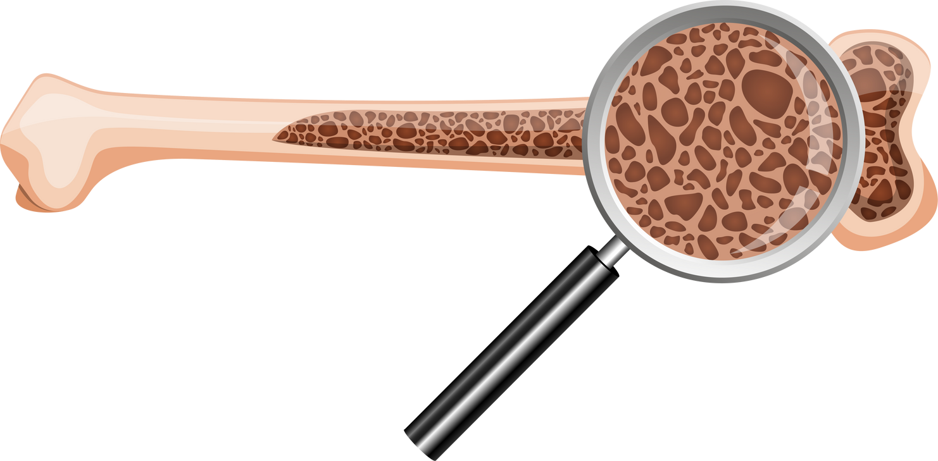
II. MỘT SỐ BỆNH, TẬT LIÊN QUAN ĐẾN HỆ VẬN ĐỘNG
Tìm hiểu các bệnh về hệ vận động (nguyên nhân, số lượng người mắc) trong trường học và khu dân cư; đề xuất và tuyên truyền biện pháp phòng bệnh, bảo vệ hệ vận động
Đáp án

Slide 25

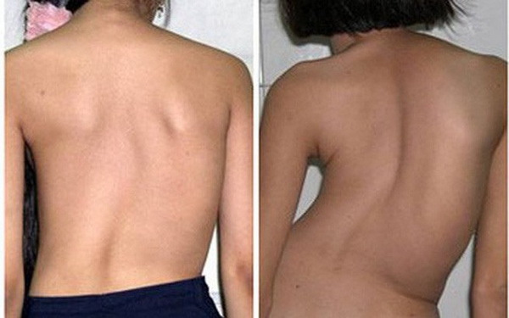
II. MỘT SỐ BỆNH, TẬT LIÊN QUAN ĐẾN HỆ VẬN ĐỘNG
Còi xương, mềm xương, tật cọng vẹo cột sống
Còi xương, mềm xương, cọng vẹo cột sống do:
. Cơ thể thiếu calcium và vitamin D
. Rối loạn chuyển hóa vitamin D
. Tư thế sinh hoạt không phù hợp
. Cường độ lao động không phù hợp với lứa tuổi

Slide 26
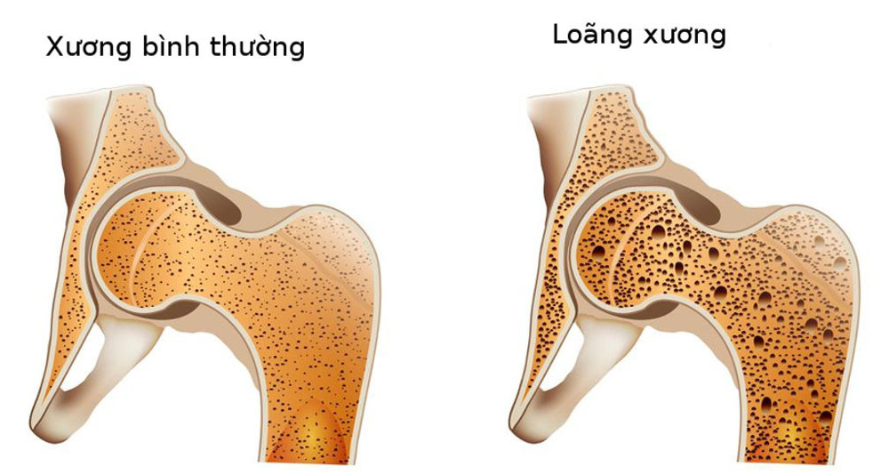
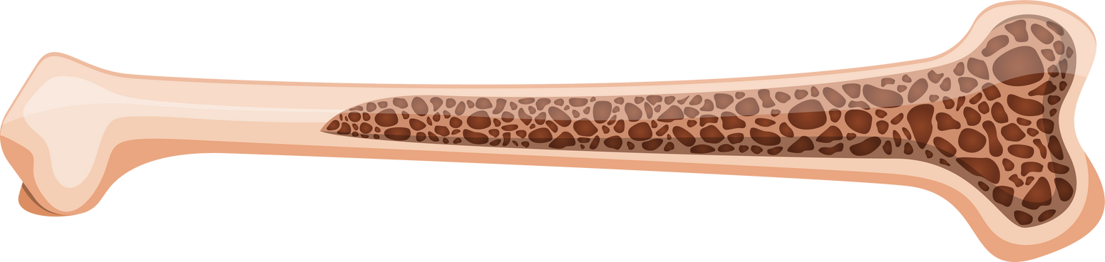
II. MỘT SỐ BỆNH, TẬT LIÊN QUAN ĐẾN HỆ VẬN ĐỘNG
Loãng xương
Loãng xương do cơ thể thiếu calcium và phosphorus; tuổi cao; thay đổi hormone,…
Loãng xương làm cho xương giòn, dễ gãy

Slide 27
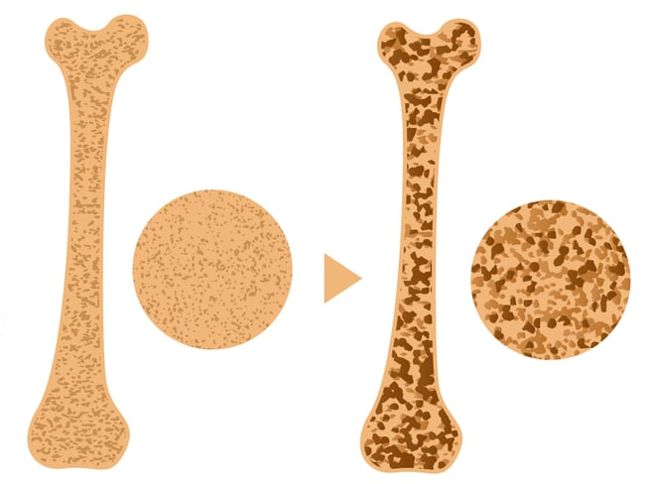
II. SỰ PHỐI HỢP HOẠT ĐỘNG CỦA CƠ – XƯƠNG – KHỚP
II. MỘT SỐ BỆNH, TẬT LIÊN QUAN ĐẾN HỆ VẬN ĐỘNG
Quan sát hình bên và dự đoán xương nào bị giòn, dễ gãy. Từ đó nêu tác hại của bệnh loãng xương
- Xương của người mắc bệnh loãng xương (hình b) bị giòn, dễ gãy hơn vì mật độ chất khoáng trong xương của người mắc bệnh loãng xương thưa hơn.
- Tác hại của bệnh loãng xương: Do mật độ chất khoáng trong xương thưa dần, xương của người mắc bệnh loãng xương bị giòn, dễ gãy hơn. Do đó, khi bị chấn thương, người mắc bệnh loãng xương có nguy cơ gãy xương cao hơn người không mắc bệnh. Ngoài ra, bệnh loãng xương làm suy giảm khả năng vận động, tăng nguy cơ mắc các biến chứng tim mạch, hô hấp,…

Slide 28

II. MỘT SỐ BỆNH, TẬT LIÊN QUAN ĐẾN HỆ VẬN ĐỘNG
Các bệnh về hệ vận động gây tổn thương cấu trúc của cơ, xương, khớp, gân và dây chằng, từ đó làm hệ vận động suy yếu. Để phòng các bệnh về hệ vận động, cần
Duy trì chế độ ăn đủ chất và cân đối, bổ sung vitamin và các khoáng chất thiết yếu
Tắm nắng
Vận động đúng cách
Đi, đứng, ngồi đúng tư thế
Điều chỉnh cân nặng phù hợp
Tránh những thói quen ảnh hưởng không tốt đến hệ vận động (mang vật nặng một bên,…)

Slide 29

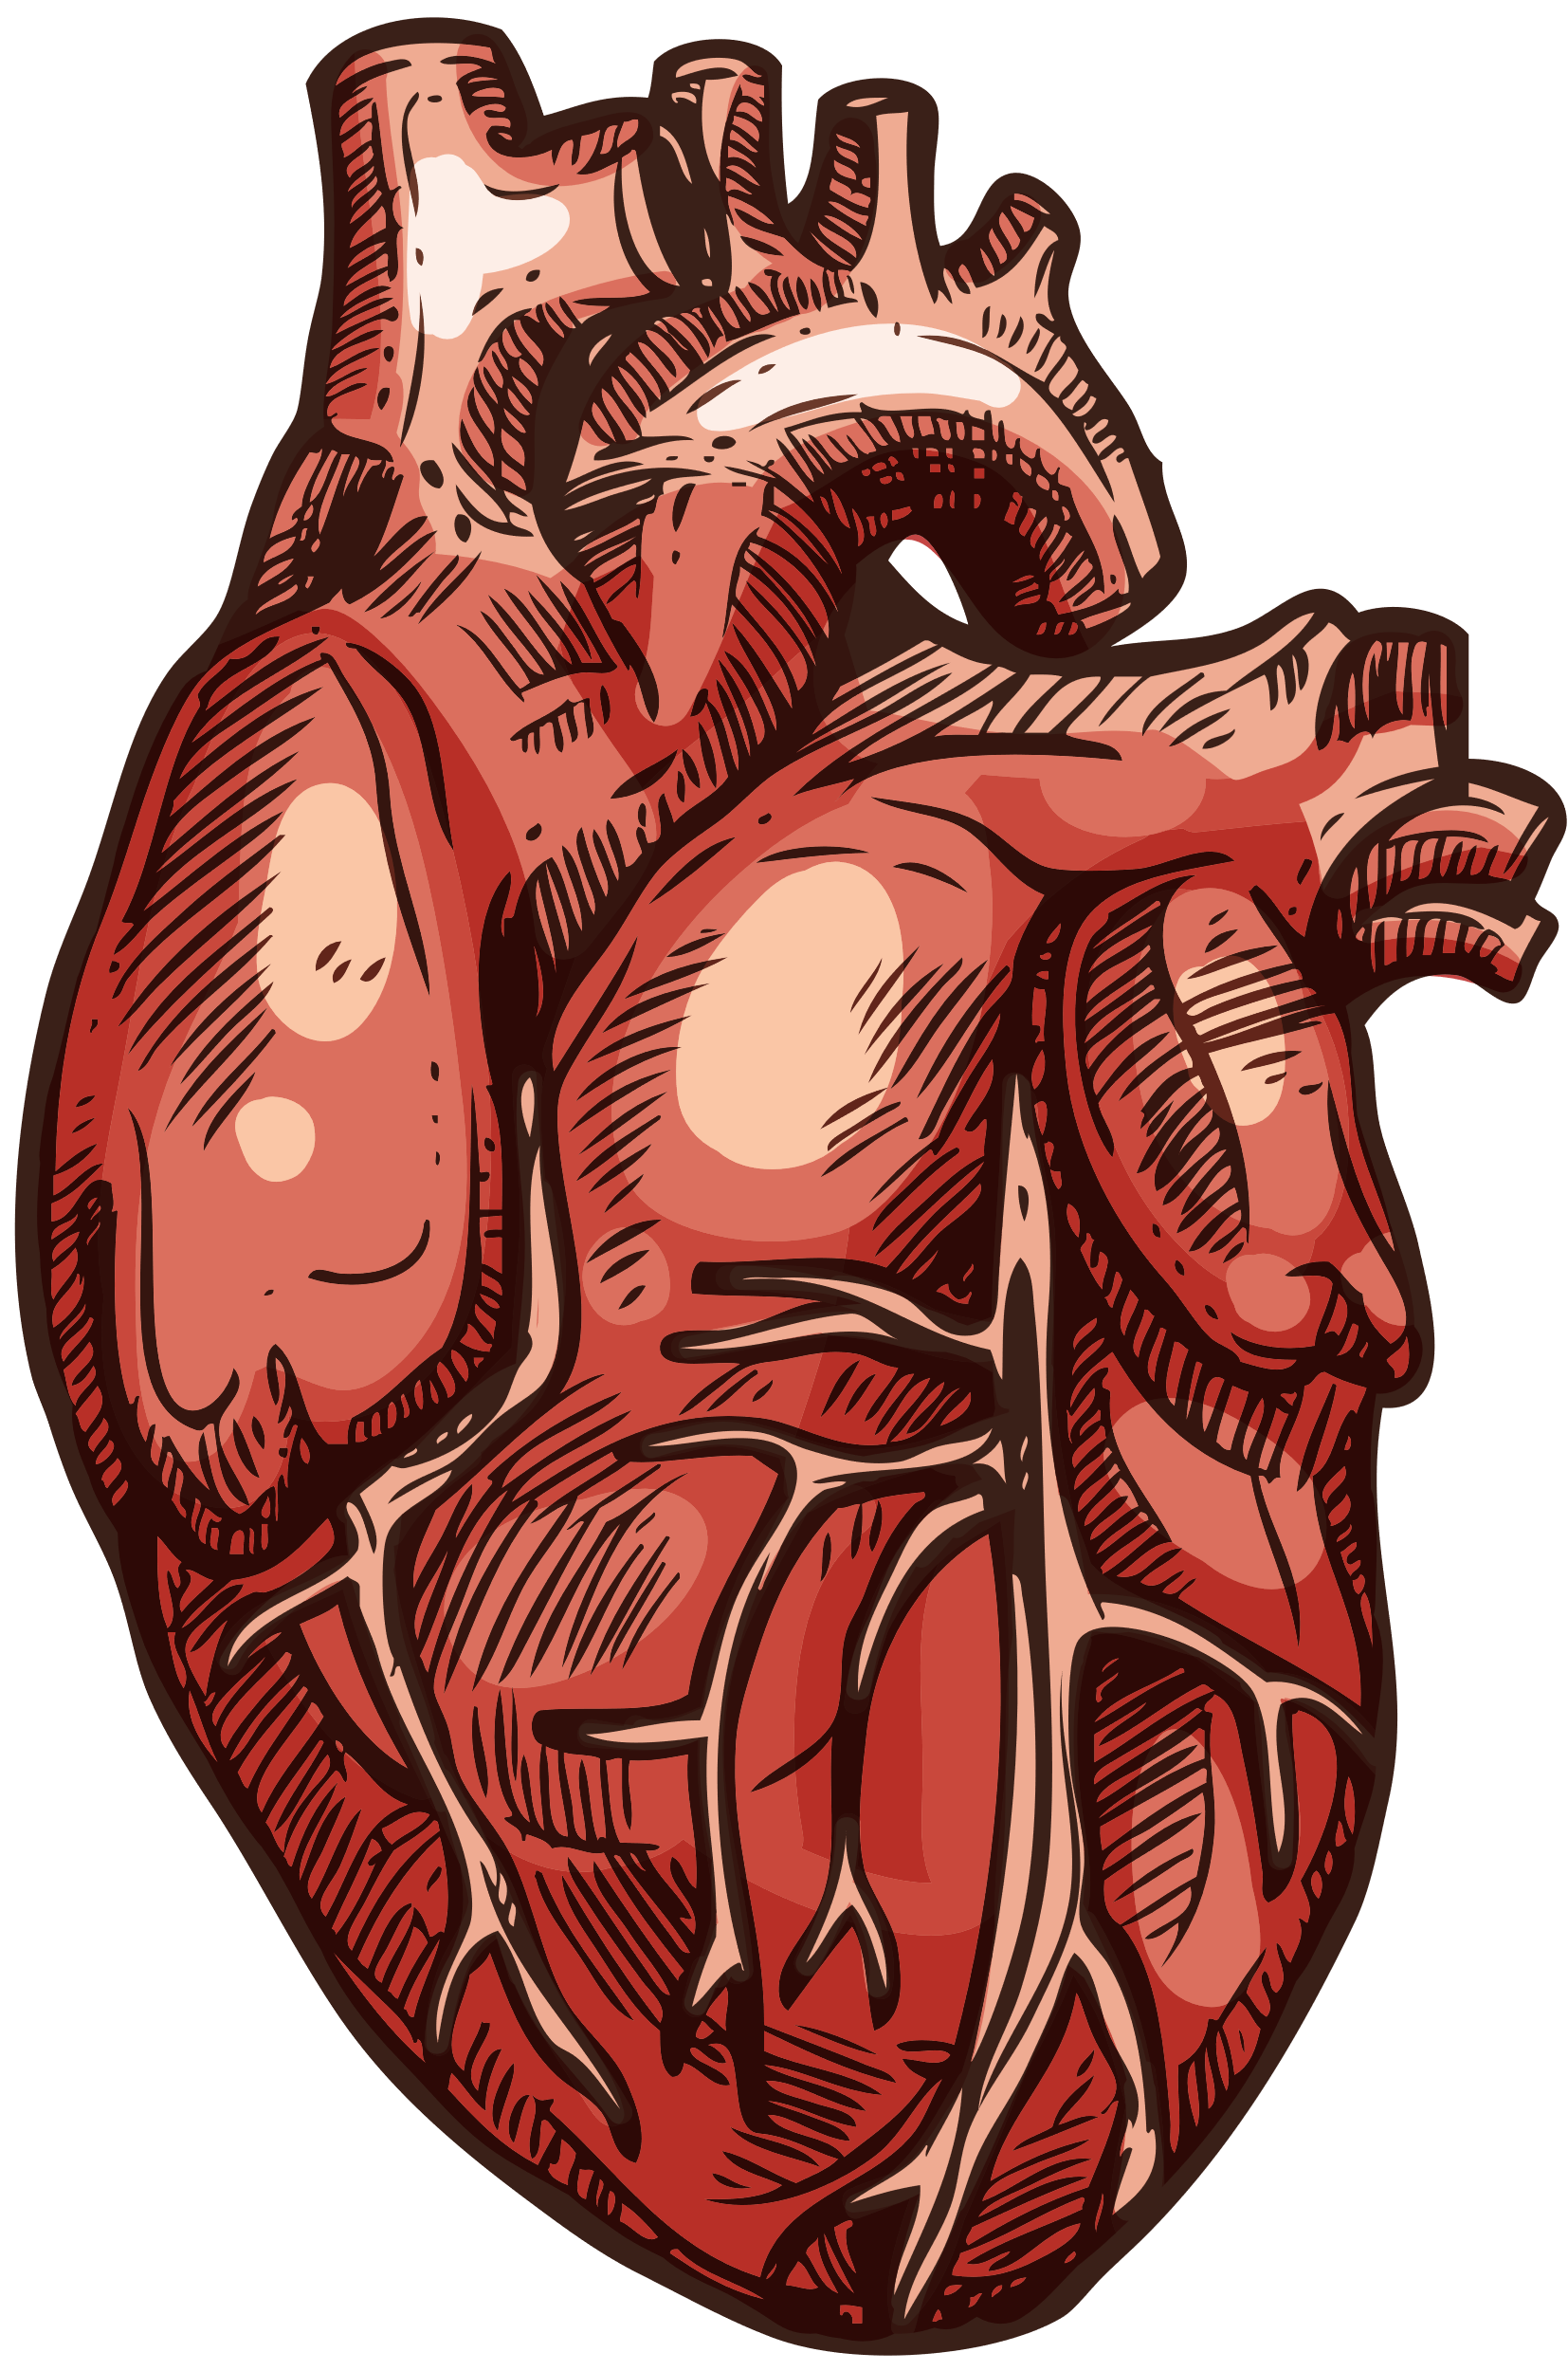
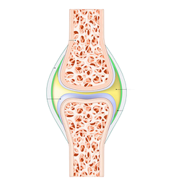
III. Ý NGHĨA CỦA TẬP THỂ DỤC, THỂ THAO
Thảo luận nhóm và nêu ý nghĩa của luyện tập thể dục, thể thao
Tim đập nhanh hơn và máu chảy nhanh hơn nên cơ tim và thành mạch khỏe hơn
Màng hoạt dịnh tiết chất nhờn đầy đủ, dây chằng vững chắc, dẻo dai hơn nên khớp khỏe hơn

Slide 30
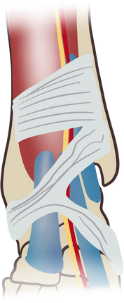
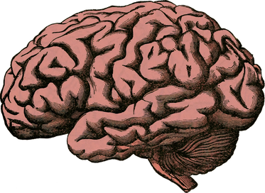
III. Ý NGHĨA CỦA TẬP THỂ DỤC, THỂ THAO
Thảo luận nhóm và nêu ý nghĩa của luyện tập thể dục, thể thao
Kích thích các tế bào tạo xương, sụn ở đầu xương nên tăng khối lượng và kích thước xương
Tăng lưu lượng máu và O2 tới não nên hệ thần kinh linh hoạt hơn

Slide 31
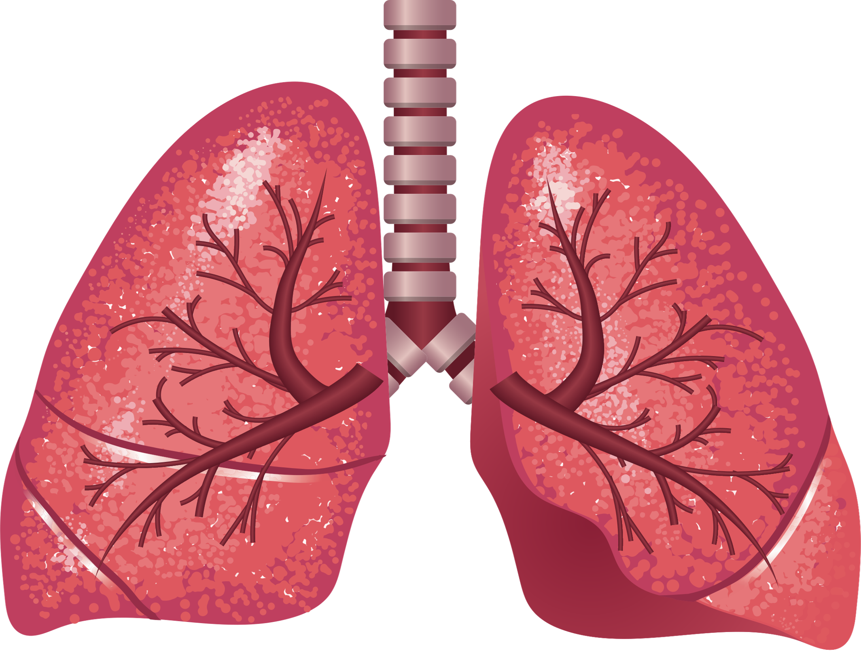

1. Vai trò của thể dục, thể thao với sức khỏe và hệ vận động
III. BẢO VỆ HỆ VẬN ĐỘNG
Thảo luận nhóm và nêu ý nghĩa của luyện tập thể dục, thể thao
Tăng thế tích O₂ khuếch tán vào máu và tăng tốc độ vận động của các cơ hô hấp nên tăng sức khỏe hệ hô hấp
Duy trì cân nặng hợp lí nhờ tăng phân giải lipid

Slide 32
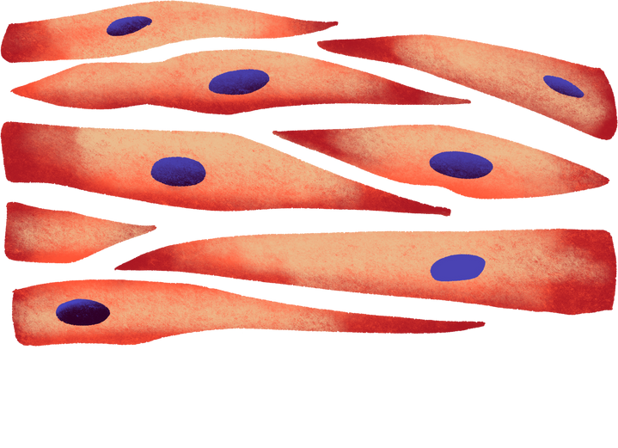
III. Ý NGHĨA CỦA TẬP THỂ DỤC, THỂ THAO
Thảo luận nhóm và nêu ý nghĩa của luyện tập thể dục, thể thao
Kích thích tạo tế bào cơ, tăng hấp thu glucose và sử dụng O2 tăng lưu lượng máu đến cơ nên tăng sức bền của cơ và tăng khối lượng cơ

Slide 33

III. Ý NGHĨA CỦA TẬP THỂ DỤC, THỂ THAO
Lựa chọn phương pháp luyện tập thể dục, thể thao phù hợp với lứa tuổi

Slide 34
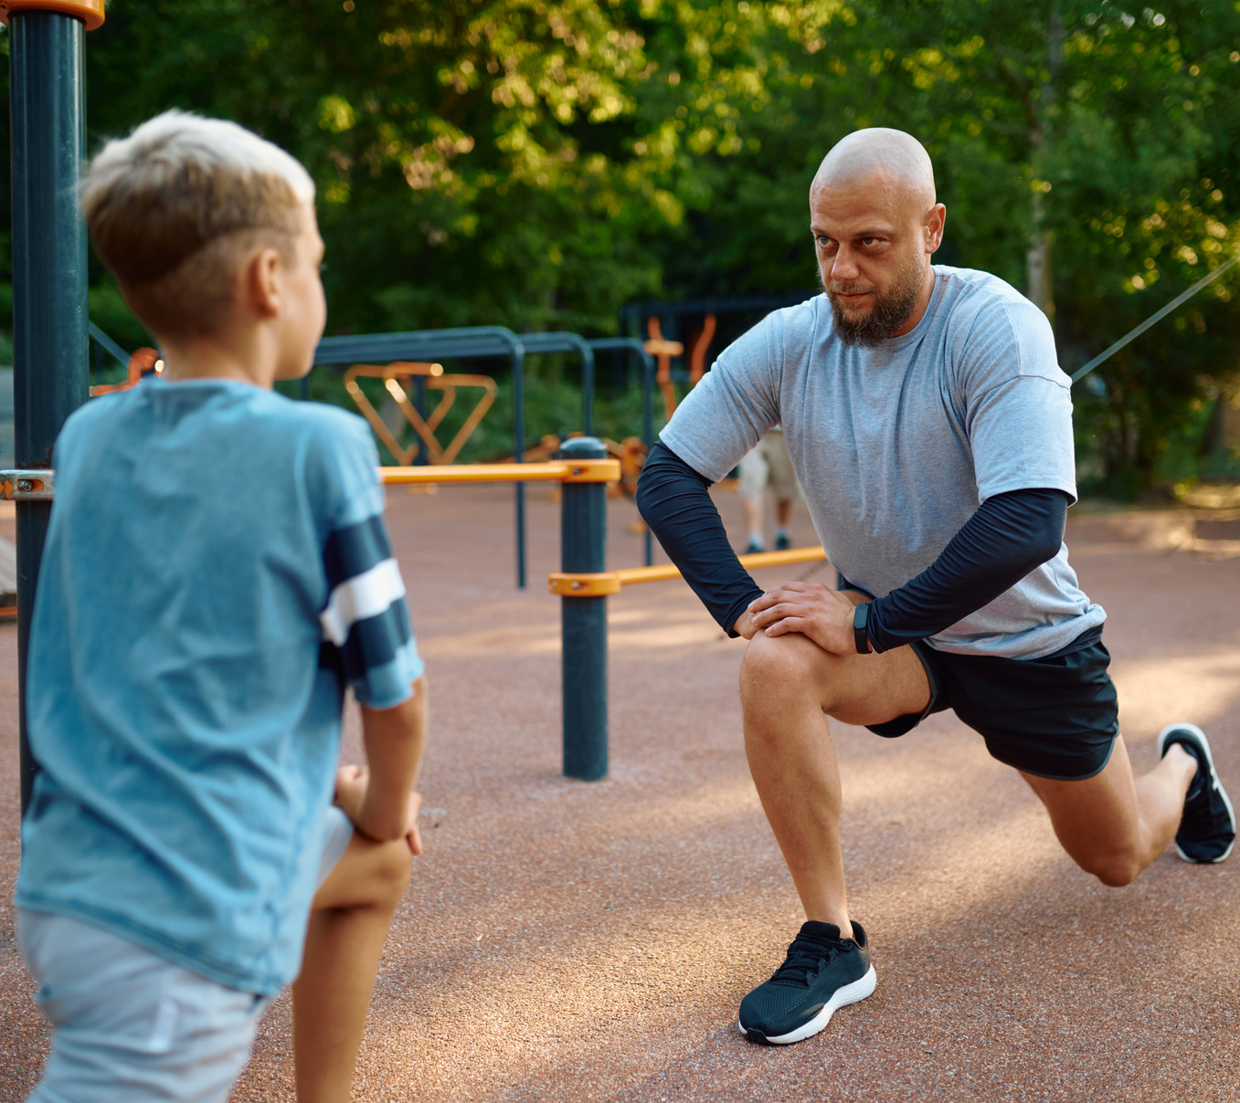

III. Ý NGHĨA CỦA TẬP THỂ DỤC, THỂ THAO
Tập thể dục, thể thao vừa sức, đều đặn giúp nâng cao sức khỏe nói chung và sức khỏe của hệ vận động nói riêng
Lưu ý:
Mức độ và thời gian luyện tập tăng dần
Đảm bảo sự thích ứng của cơ thể

Slide 35
1. Vai trò của thể dục, thể thao với sức khỏe và hệ vận động
III. BẢO VỆ HỆ VẬN ĐỘNG
Tập thể dục, thể thao vừa sức, đều đặn giúp nâng cao sức khỏe nói chung và sức khỏe của hệ vận động nói riêng
Lưu ý:
Cần khởi động kĩ trước khi luyện tập để phòng tránh chấn thương
Trang phục phù hợp, bổ sung nước hợp lý khi luyện tập

Slide 36

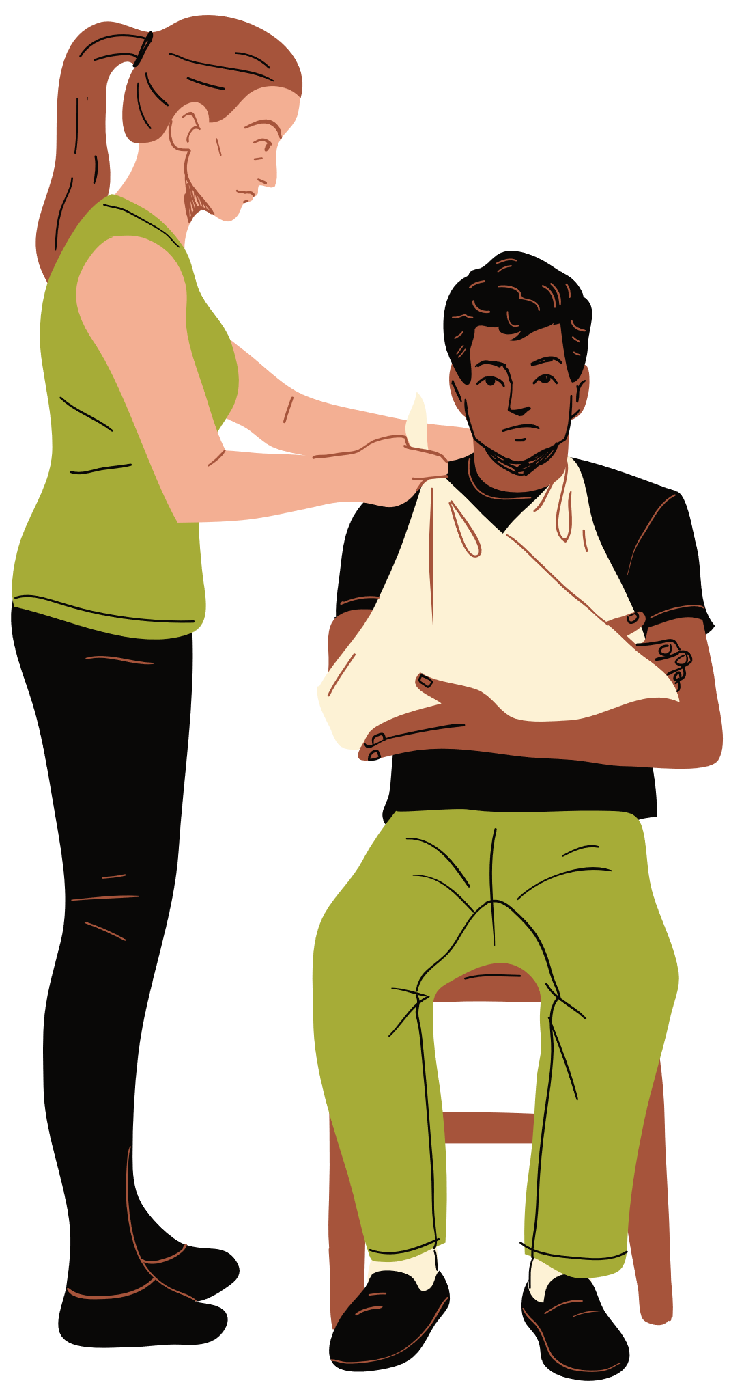

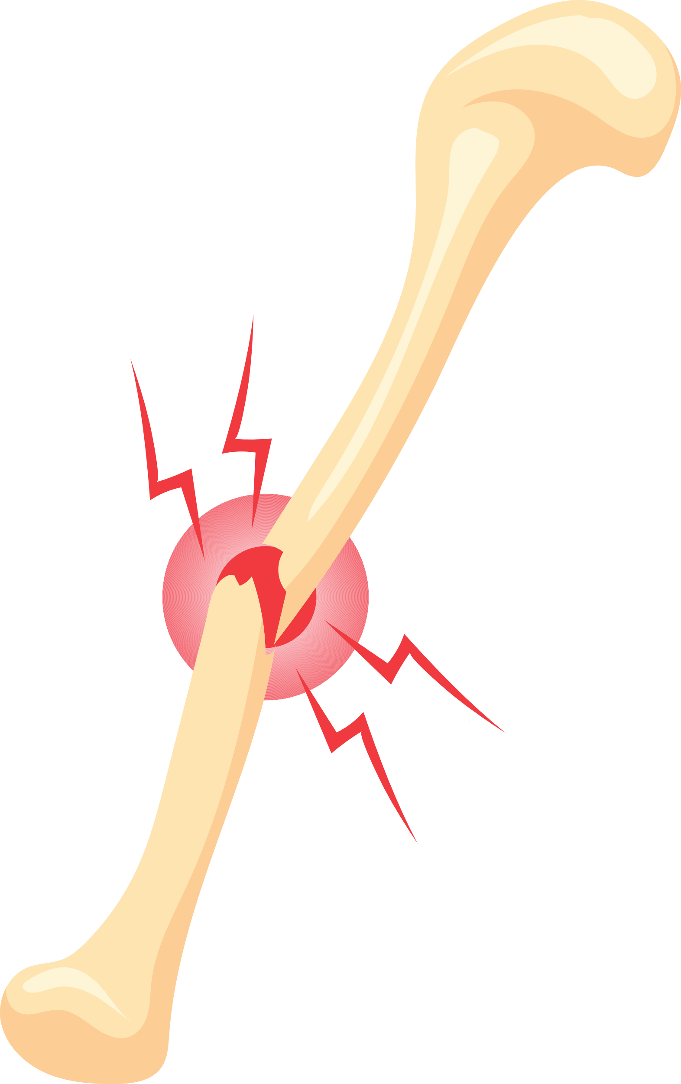
IV. THỰC HÀNH SƠ CỨU VÀ BĂNG BÓ KHI NGƯỜI KHÁC BỊ GÃY XƯƠNG
Cơ sở lý thuyết
Gãy xương gây sưng, đau nhức, khó hoặc không cử động được
Khi xương bị gãy nếu được nắn thẳng trục và cố định tốt sẽ tự liền lại được do tế bào tạo xương ở màng xương liên tục sản sinh ra các tế bào xương mới

Slide 37
IV. THỰC HÀNH SƠ CỨU VÀ BĂNG BÓ KHI NGƯỜI KHÁC BỊ GÃY XƯƠNG
1. Mục tiêu
Thực hiện được sơ cứu và bằng bó khi người khác bị gãy xương

Slide 38
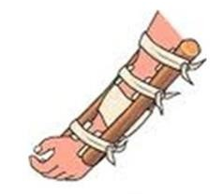
IV. THỰC HÀNH SƠ CỨU VÀ BĂNG BÓ KHI NGƯỜI KHÁC BỊ GÃY XƯƠNG
2. Chuẩn bị
Khăn vải
Nẹp bằng tre/ gỗ/ nhựa dài từ 30cm đến 40cm, rộng từ 4cm đến 5cm
Bông/gạc y tế hoặc miếng vải sạch vào phía trong nẹp
Dây vải rộng bản/ băng y tế dài 2m, rộng từ 4cm đến 5cm
Lưu ý: Có thể sử dụng các dụng cụ tương tự phù hợp với điều kiện thực tế

Slide 39
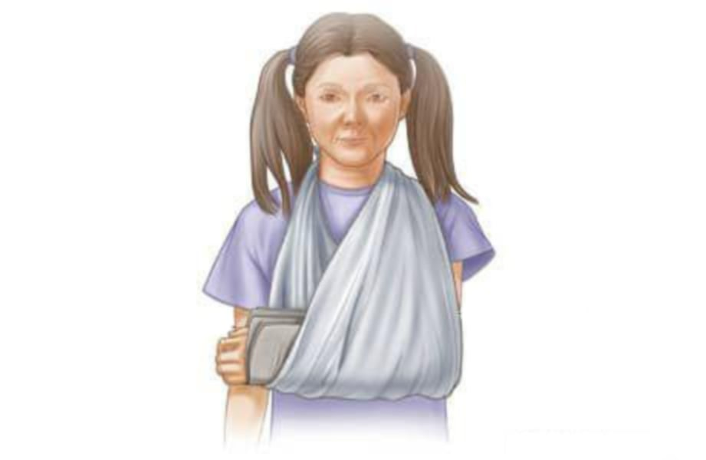
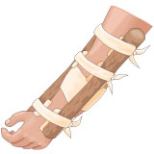
IV. THỰC HÀNH SƠ CỨU VÀ BĂNG BÓ KHI NGƯỜI KHÁC BỊ GÃY XƯƠNG
3. Cách tiến hành
Sơ cứu gãy xương cẳng tay
. Đặt tay bị gãy vào sát thân nạn nhân
. Đặt hai nẹp vào hai phía trong và ngoài của cẳng tay, nẹp dài từ khuỷu tay tới cổ tay, đồng thời lót bông/ gạc y tế hoặc miếng vải sạch vào phía trong nẹp
. Dùng dây vải rộng bản/ băng y tế buộc cố định nẹp
. Dùng khăn vải làm dây đeo vào cổ để đỡ cẳng tay treo trước ngực, cẳng tay vuông góc với cánh tay

Slide 40
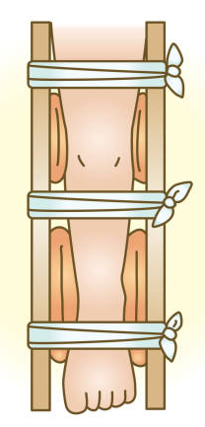
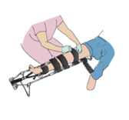
IV. THỰC HÀNH SƠ CỨU VÀ BĂNG BÓ KHI NGƯỜI KHÁC BỊ GÃY XƯƠNG
3. Cách tiến hành
Sơ cứu gãy xương chân
. Đặt nạn nhân nằm trên mặt phẳng, chân duỗi thẳng, bàn chân vuông góc với cẳng chân.
. Dùng hai nẹp đặt phía trong và ngoài của chân bị gãy, đồng thời lót bông hoặc miếng vải sạch ở vị trí tiếp giáp giữa chân và nẹp
. Dùng dây vải rộng bản/ băng y tế buộc cố định hai nẹp với nhau ở các vị trí trên và dưới vùng gãy để cố định chỗ chân bị gãy

Slide 41
IV. THỰC HÀNH SƠ CỨU VÀ BĂNG BÓ KHI NGƯỜI KHÁC BỊ GÃY XƯƠNG
3. Cách tiến hành
Lưu ý:
Cần cho người bị thương bất động theo nguyên tắc: bất động trên một khớp và dưới một khớp của đoạn xương gãy
Buộc cố định không quá lỏng cũng không quá chặt
Với gãy xương hở cần vô trùng và cầm máu đúng cách trước khi cố định xương

Slide 42

IV. THỰC HÀNH SƠ CỨU VÀ BĂNG BÓ KHI NGƯỜI KHÁC BỊ GÃY XƯƠNG
4. Kết quả
Thực hành sơ cứu, băng bó người khác bị gãy xương cẳng tay và gãy xương chân.
Nhận xét về kết quả băng bó của bản thân và các bạn trong nhóm
Khi thực hiện buộc cố định nẹp cần lưu ý những điều gì?
Có thể sử dụng những dụng cụ nào tương tự nẹp và dây vải rộng bản trong điều kiện thực tế khi sơ cứu và bang bó người khác bị gãy xương?

Slide 43

Hệ vận động ở người có cấu tạo gồm bộ xương và hệ cơ, có chức năng bảo vệ, duy trì hình dạng và vận động cơ thể
Một số bệnh, tật liên quan đến hệ vận động như bệnh loãng xương, tật cong vẹo cột sống,…
Luyện tập thể dục, thể thao giúp bảo vệ hệ vận động và nâng cao sức khỏe

Slide 44

Câu hỏi: Tật nào sau đây liên quan đến hệ vận động?
A. Tật cong vẹo cột sống
C. Tật khúc xạ
B. Tật khe hở môi
D. Tật bàn tay nhiều ngón
Đáp án: A

Slide 45
Câu hỏi: Thành phần hóa học của xương bao gồm những thành phần nào sau đây?
A. Chất hữu cơ
C. Nước
B. Chất vô cơ
D. Cả 3 đáp án trên
Đáp án: D

Slide 46
Câu hỏi: Hệ vận động gồm những cơ quan nào?
A. Cơ vân, xương và khớp
C. Cơ vân và xương
B. Cơ trơn và khớp
D. Cơ trơn, xương và khớp
Đáp án: A

Slide 47
Câu hỏi: Đâu là cách đề phòng các bệnh về hệ vận động đúng nhất?
A. Bổ sung nhiều Canxi
C. Tắm nắng lúc 12 giờ trưa
B. Vận động nặng thường xuyên
D. Giữ cơ thể cân đối, vừa vặn
Đáp án: D

Slide 48
Câu hỏi: Nguyên nhân nào gây loãng xương trong các nguyên nhân sau đây?
A. Thiếu vitamin A
C. Mãn kinh ở phụ nữ
B. Béo phì
D. Cả 3 đáp án đều sai
Đáp án: C

